Slide 1
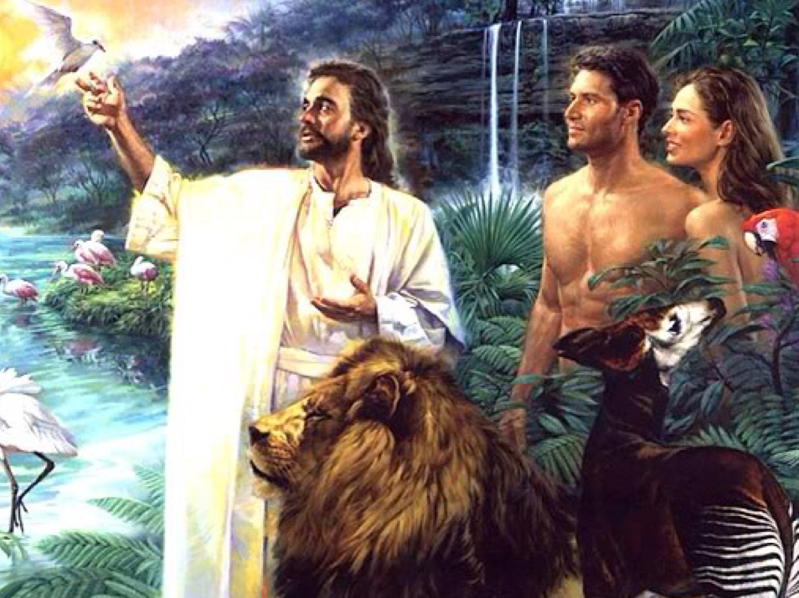
MISI ALLAH BAGI KITA : Bagian 1
Pelajaran ke-1, Triwulan IV
Tahun 2023

Slide 2
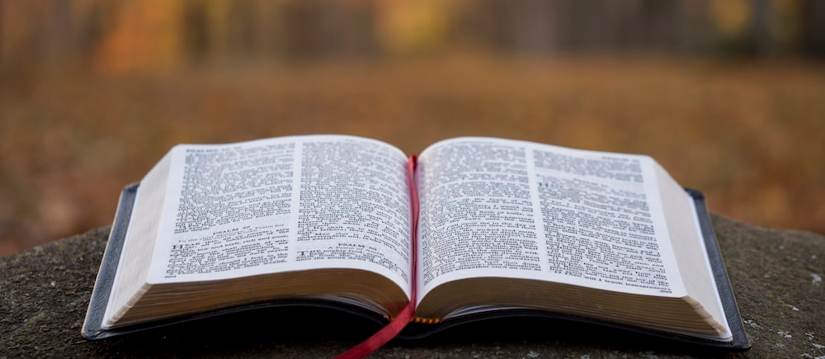
KEJADIAN 3 : 9
Tetapi TUHAN Allah memanggil manusia itu dan berfirman kepadanya: "Di manakah engkau?"

Slide 3
Allah dalam Alkitab adalah Allah misionaris. Sifat dan karakter misionaris-Nya pertama-tama berakar pada inisiatif-Nya untuk menciptakan manusia menurut gambar-Nya, dan kerinduan-Nya untuk berhubungan dengan mereka.
Hubungan Allah sebelum Kejatuhan dengan Adam dan Hawa ditandai dengan persekutuan setiap hari di Taman Eden (Kej. 3:8).
Sayangnya, dosa merusak interaksi tatap muka tersebut. Namun kejatuhan tidak mengakhiri misi Allah kepada umat manusia. Kejatuhan mengubah misi-Nya kepada suatu dimensi baru. Setelah Kejatuhan, misi Allah berakar pada inisiatif-Nya untuk menebus umat manusia yang telah jatuh.

Slide 4
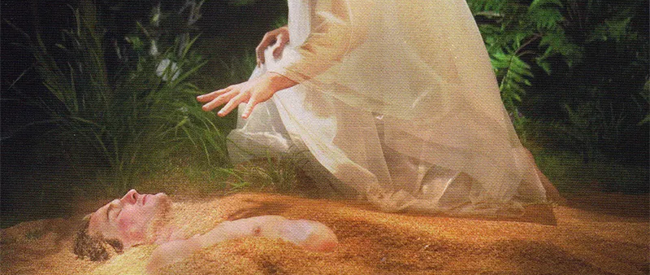
ALLAH YANG MENJANGKAU KITA Minggu, 1 Oktober 2023
Allah menciptakan kita sesuai dengan gambar dan rupa-Nya. Dia memberikan kepada kita sebuah dunia yang sempurna, dan adalah maksud-Nya supaya kita hidup dalam hubungan yang sempurna dengan Dia, sebuah hubungan yang berpusat pada sifat-Nya yang paling berharga yaitu KASIH.

Slide 5
Tetapi supaya kasih itu nyata, Allah juga memberikan kepada kita sebuah pemberian lain yang berharga yaitu KEMAUAN BEBAS, ini adalah kebebasan untuk memilih jalan mana yang akan diikuti.

Slide 6
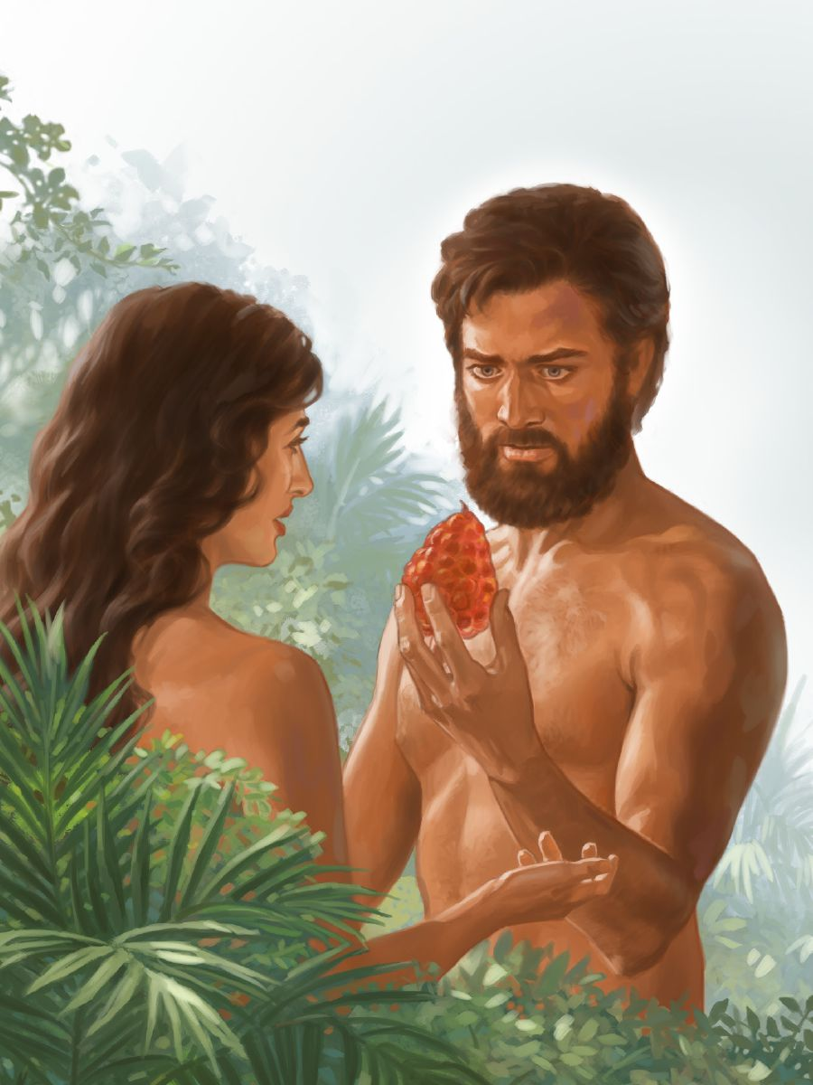
Tetapi sangat disayangkan saat digoda Iblis di Taman Eden, Hawa menggunakan kemauan bebasnya memilih untuk makan buah yang Tuhan larang dan memberikannya kepada Adam, yang ternyata membuat pilihan yang sama.
Ciptaan sempurna, sekarang telah ternoda oleh dosa. Misi keselamatan, yang telah ditetapkan "sebelum dunia dijadikan" [Efesus 1:4], sekarang harus dilaksanakan.

Slide 7
Apa yang dialami Adam dan Hawa setelah mereka berdosa?
Kejadian 3:7-8
"Maka terbukalah mata mereka berdua dan mereka tahu, bahwa mereka telanjang; lalu mereka menyemat daun pohon ara dan membuat cawat. Ketika mereka mendengar bunyi langkah TUHAN Allah, yang berjalan-jalan dalam taman itu pada waktu hari sejuk, bersembunyilah manusia dan isterinya itu terhadap TUHAN Allah di antara pohon-pohonan dalam taman".

Slide 8
Bagaimana upaya Tuhan menjangkau Adam dan Hawa yang berdosa?
Kejadian 3:9
"Tetapi TUHAN Allah memanggil manusia itu dan berfirman kepadanya: "Di manakah engkau?"

Slide 9
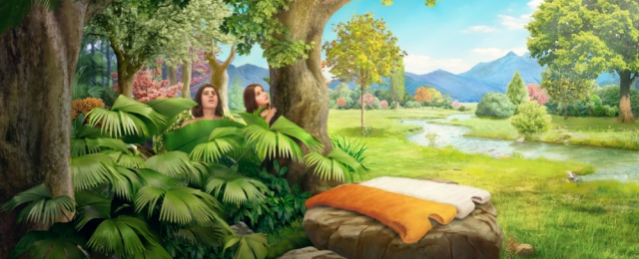
Tentu saja, Allah sangat mengetahui di mana mereka berada.
Pertanyaan Tuhan kepada Adam dan Hawa adalah menyatakan misi Tuhan yaitu Rencana Keselamatan [Kejadian 3:14-15], ini merupakan harapan untuk mendamaikan dunia dengan diri-Nya [2 Korintus 5:19].

Slide 10
Pada dasarnya, Allah membahas dua hal dalam pertanyaan-Nya kepada Adam, "di manakah engkau? "
Kondisi manusia yang sudah jatuh. Kita telah hilang dan sangat membutuhkan keselamatan.
Sifat misionaris-Nya. Dia adalah Pribadi yang mencari kita dengan tujuan untuk menyelamatkan dan tinggal bersama-sama dengan kita.

Slide 11
Pertanyaan renungan :
Jika Tuhan bertanya kepada kita,
Di manakah engkau... apa jawaban kita kepada-Nya?

Slide 12
ALLAH YANG RINDU TINGGAL BERSAMA KITA Senin, 2 Oktober 2023
Allah secara terus-menerus bertindak menurut sifat misionaris-Nya untuk memenuhi maksud-maksud-Nya:
Sesudah Air Bah, orang-orang di Babel memutuskan untuk berkumpul di satu tempat untuk membangun sebuah kota dan sebuah menara yang bisa mencapai langit. Tetapi Allah melakukan intervensi, mengacaukan bahasa mereka dengan tujuan untuk membuat mereka menyebar ke seluruh bumi [Kejadian 11:1-9].
1

Slide 13
Tuhan memperbesar misinya, yaitu memanggil Abram [yang kemudian dipanggil Abraham] untuk menjadi saluran berkat-Nya kepada seluruh dunia [Kejadian 12:1-3]. Janji-janji Allah kepada Abraham dan kepada keturunan-keturunannya itu berlipat ganda, tetapi ada satu janji yang melebihi semuanya, yaitu "Aku menjadi Allahmu." "Aku akan menyertai engkau" [Kejadian 17:7-8; Kejadian 26:3; Kejadian 28:15].
2
3
Selanjutnya Yusuf menjadi alat keselamatan bagi umat Tuhan. Di dalam setiap pengalaman Yusuf bahkan di saat-saat yang paling sulit dalam hidupnya-Kitab Suci menegaskan bahwa "Tuhan menyertai" dia [Kejadian 39:2, 21, 23].

Slide 14
Di generasi berikutnya, dalam memenuhi misi-Nya, Allah kemudian mengirimkan Musa kepada Firaun untuk menjadi pembebas umat-Nya dari perhambaan di Mesir. Selama "pengutusan" Musa, Allah berkata: "Aku akan menyertai engkau" [Keluaran 3:12]. Waktu demi waktu, Tuhan selalu menegaskan kerinduan-Nya yang terdalam untuk selalu bersama-sama dengan umat-Nya.
4
Allah telah memutuskan untuk tinggal bersama-sama dengan anak-anak-Nya dengan cara yang berbeda. Dia menegaskan kepada Musa kerinduan-Nya untuk tinggal di antara anak-anak Israel dalam bangunan Bait Suci dan dalam sebuah sistem yang benar-benar bertujuan untuk mengarahkan pada instrumen utama dari misi-Nya yaitu: Yesus Kristus.
5

Slide 15
Ellen G. White, The Adventist Review and Herald of the Sabbath, 17 Desember, 1872
"Persembahan-persembahan korban, dan keimamatan dari sistem Yahudi, telah didirikan untuk menjadi lambang dari kematian dan pekerjaan pengantaraan Kristus.
Semua perayaan-perayaan ini tidak memiliki arti, dan tidak bernilai, jika semua itu tidak dihubungkan dengan Kristus".

Slide 16
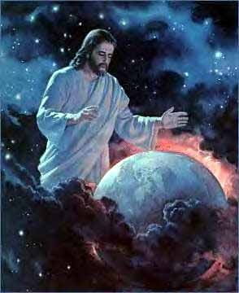
ALLAH YANG MENJADI SATU DENGAN KITA Selasa, 3 Oktober 2023
Sementara Perjanjian Lama menyatakan bagaimana Pencipta mulai melaksanakan rencana melalui satu umat yang seharusnya mewakili sifat dan maksud-Nya kepada dunia, Perjanjian Baru melukiskan kerinduan Allah untuk bersama dengan manusia dinyatakan melalui sebuah dimensi yang baru.
Melalui penjelmaan Kristus, apa yang tadinya hanya merupakan janji di Taman Eden [Kejadian 3:15], sekarang menjadi kenyataan.

Slide 17
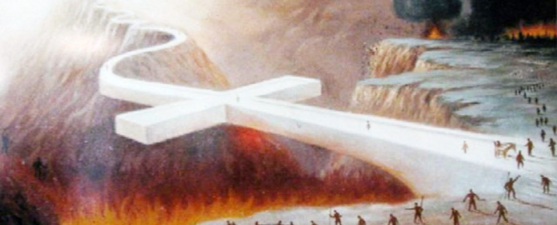
Allah sebelumnya telah berdiam di antara umat-Nya di dalam Bait Suci, sekarang Dia tinggal di antara mereka secara fisik dalam wujud pribadi Yesus Kristus dari Nazareth.
Dengan kelahiran Yesus, Allah menyatakan dalam cara-cara yang nyata kerinduan-Nya yang terus menerus ingin beserta dengan kita dalam sifat dan misi. Yesus adalah pribadi yang menegaskan, "Akulah jalan dan kebenaran dan hidup. Tidak ada seorangpun yang datang kepada Bapa, kalau tidak melalui Aku" [Yohanes 14:6].

Slide 18
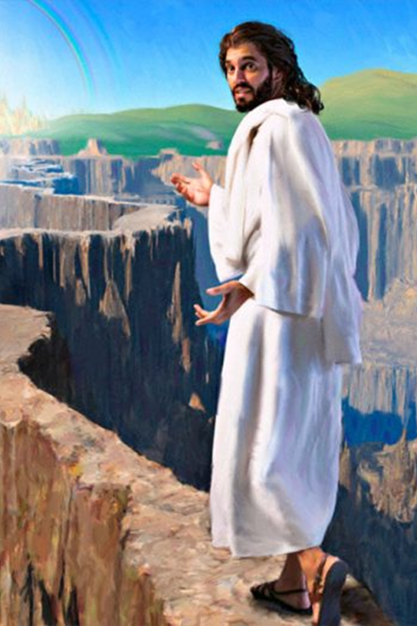
Yesus Kristus yang hadir dalam daging di antara manusia [Yohanes 1:14], menggenapi nubuatan-nubuatan Perjanjian Lama dan sejalan dengan rencana Ilahi, menjadi satu dengan kita, Allah dalam daging.
Allah dari misi itu terus bertindak untuk menyelesaikan tujuan-Nya.

Slide 19
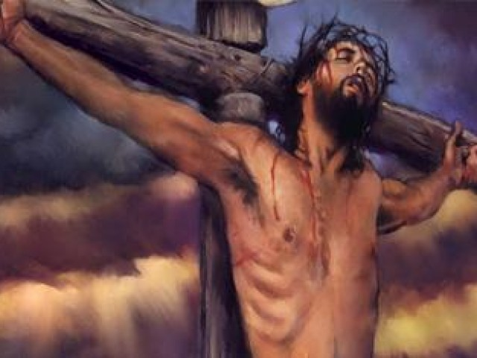
ALLAH YANG TERUS MENERUS BERSAMA DENGAN KITA Rabu, 4 Oktober 2023
Kristus adalah "gambar Allah yang tidak kelihatan, Karena seluruh kepenuhan Allah berkenan diam di dalam Dia ... sesudah Ia mengadakan pendamaian oleh darah salib Kristus" [Kolose 1:15, 19, 20].

Slide 20
Dalam Kristus, sifat misionaris Allah benar-benar diperkenalkan.
Yesus sendiri menyatakan misi-Nya, dengan berkata, "Sebab Anak Manusia datang untuk mencari dan menyelamatkan yang hilang" [Lukas 19:10].

Slide 21
Ketika Yesus mendekati pekan terakhir hidup-Nya, nasib akhir umat manusia dipertaruhkan.
Peristiwa-peristiwa yang terjadi selama hari-hari itu menghubungkan harapan dari masa lalu dengan harapan masa depan.

Slide 22
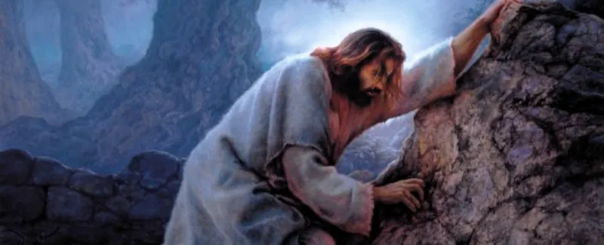
Kristus, memberikan hidup-Nya untuk membebaskan kita dari perhambaan dosa. Rasul Paulus menuliskan, "Dia yang tidak mengenal dosa telah dibuat-Nya menjadi dosa karena kita, supaya dalam Dia kita dibenarkan oleh Allah" [2 Korintus 5:21].

Slide 23
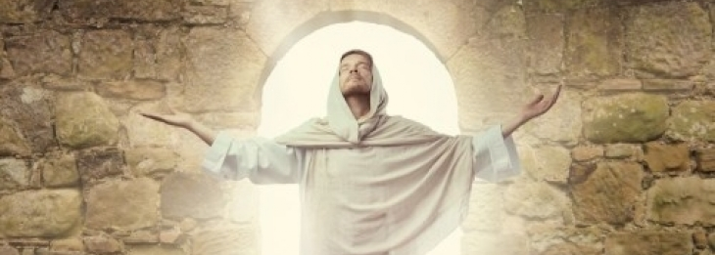
Kematian Kristus adalah bagian dari proses pendamaian dan bukan akhir dari pendamaian itu. Melalui kebangkitan-Nya, Yesus menaklukkan dosa dan menerima "segala kuasa di sorga dan di bumi" [Matius 28:18].
Berdasarkan kenyataan ini, Dia kemudian memerintahkan semua pengikut-Nya untuk menjadikan murid di seluruh dunia, dengan satu janji yang mengagumkan, "Aku menyertai kamu senantiasa sampai kepada akhir zaman" [Matius 28:20].

Slide 24
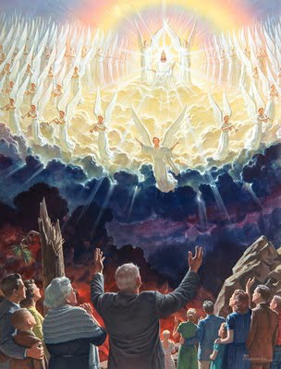
ALLAH YANG AKAN KEMBALI UNTUK KITA Kamis, 5 Oktober 2023
Yohanes 14:3
"Dan apabila Aku telah pergi ke situ dan telah menyediakan tempat bagimu, Aku akan datang kembali dan membawa kamu ke tempat-Ku, supaya di tempat di mana Aku berada, kamu pun berada".
Ayat ini adalah salah satu janji Kristus yang paling berharga, yaitu pengharapan yang penuh berkat, yang merefleksikan sekali lagi kerinduan dari Pencipta untuk bersama-sama dengan kita selama-lamanya.

Slide 25
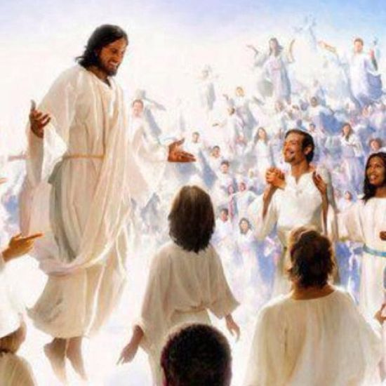
Apabila kelak Tuhan Yesus membarui segala sesuatu, bait Allah akan ada di antara manusia "Ia akan diam bersama-sama dengan mereka. Mereka akan menjadi umat-Nya dan Ia akan menjadi Allah mereka" [Wahyu 21:3], janji ini pada akhirnya akan dipenuhi.

Slide 26
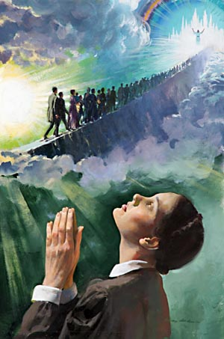
Sepanjang zaman yang kekal sementara orang-orang tebusan berjalan dalam cahaya Tuhan kelak, mereka akan memuji-muji Dia karena Karunia-Nya yang tidak dapat diungkapkan dengan kata-kata, Imanuel, 'Allah menyertai kita”
[EGW, Alfa dan Omega, jld. 5, hal. 21].

Slide 27
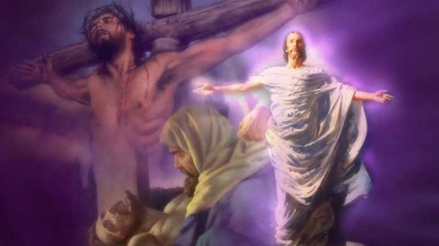
Di sini kita melibat gambar yang paling indah tentang penebusan. Allah dari misi itu pada akhirnya akan menggenapi kerinduan-Nya untuk bersama-sama dengan anak-anak-Nya selama-lamanya. Sungguh suatu kesempatan istimewa untuk menjadi bagian dari kenyataan ini!

Slide 28
Dengan terlibat secara nyata dalam misi Allah, akan menjadi satu kesempatan bagi kita untuk melihat dan mengalami pengalaman keberhasilan Allah dari misi itu dalam kehidupan kita.
MARI TERLIBAT AKTIF DALAM MISI!

Slide 29
KESIMPULAN
1
Allah memberikan kepada kita sebuah pemberian yang berharga yaitu KEMAUAN BEBAS untuk memilih jalan mana yang akan diikuti.
Persembahan-persembahan korban, dan keimamatan dari sistem Yahudi, telah didirikan untuk menjadi lambang dari kematian dan pekerjaan pengantaraan Kristus.
2
3
Dengan kelahiran Yesus, Allah menyatakan dalam cara-cara yang nyata kerinduan-Nya yang terus menerus ingin beserta dengan kita dalam sifat dan misi.
4
Kristus, memberikan hidup-Nya untuk membebaskan kita dari perhambaan dosa.
5
Mengalami dan terlibat dalam misi Allah adalah kesempatan istimewa kita.

